Slide 1
Ministerio de Finanzas Públicas
Dirección de Contabilidad del Estado
NCG No. 1 “Presentación del Estado de Ejecución Presupuestaria”

Slide 2
Normativa vigente
Reglamento de la Ley Orgánica del Presupuesto
Acuerdo Gubernativo 540-2013
Indica que “el Ministerio de Finanzas Públicas por medio de Acuerdo Ministerial, establecerá las directrices para la implementación gradual y progresiva de las Normas Internacionales de Contabilidad en el Sistema de Contabilidad Integrada Gubernamental”.
.
Ley Orgánica del Presupuesto
Decreto Número 101-97
Establece que el Sistema Contable Integrado debe responder a las necesidades del registro de la información financiera y de realizaciones físicas, confiables y oportunas, acorde a sus propias características de acuerdo a Normas Internacionales de Contabilidad para el Sector Público y las mejores prácticas aplicables a la realidad nacional.

Slide 3
Normativa vigente
La liquidación del presupuesto general de ingresos y egresos del Estado y el cierre contable, que formule el Ministerio de Finanzas Públicas por medio de la Dirección de Contabilidad del Estado, Contendrá como mínimo: ….
d) Estados de ejecución presupuestaria.
El informe de rendición de cuentas que establece la Ley Orgánica del Presupuesto, contendrá como mínimo:….
b) La ejecución financiera de los gastos por programas y proyectos, que incluya lo asignado, modificado y ejecutado….; y
e) Análisis y justificaciones de las principales variaciones.
Reglamento de la Ley Orgánica del Presupuesto
540-2013

Slide 4
Normativa vigente
Acuerdo Ministerial 109-2019
Aprueba la implementación de las NICSP a través del método indirecto.
Autoriza a la DCE a ejercer la coordinación sobre la implementación de las NICSP en la Presidencia de la República, Ministerios de Estado, Secretarías y Otras Dependencias del Ejecutivo.
Establece las atribuciones de la DCE, entre otras: proponer la normativa necesaria para la aplicación de las NICSP.
Acuerdo Ministerial 534-2014
Establece las directrices para la implementación gradual y progresiva de las NICSP, en el Sector Público no Financiero:
Aprobación de las Normas. Para llevar a cabo la aprobación gradual y progresiva de las normas citadas, el Ministerio de Finanzas Públicas emitirá los Acuerdos Ministeriales correspondientes.

Slide 5
Antecedentes
La NCG 1 basada en NICSP 24 “Presentación de Información del Presupuesto en los Estados Financieros”.
La entidad presentará una comparación de los importes del presupuesto inicial, final y realizado, para el que tiene la obligación pública de rendir cuentas, en un estado financiero adicional separado incluido en el conjunto de estados financieros.
Información a revelar en las Notas a los Estados Financieros.
Las bases para la elaboración del presupuesto.
Las entidades que están dentro del presupuesto.
Una explicación de si los cambios entre el presupuesto inicial y final, son una consecuencia de redistribuciones dentro del presupuesto, o de otros factores.
Una explicación de las diferencias materiales entre el presupuesto para el que la entidad tiene la obligación pública de rendir cuentas y los importes realizados.

Slide 6
Acuerdo Ministerial Número
56-2023
Aprobación Norma Contable Gubernamental No. 1
“Presentación del Estado de Ejecución Presupuestaria”

Slide 7
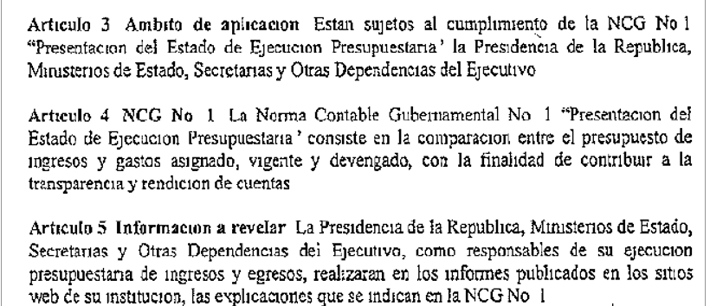

Slide 8
Norma Contable Gubernamental No. 1
“Presentación del Estado de Ejecución Presupuestaria”

Slide 9
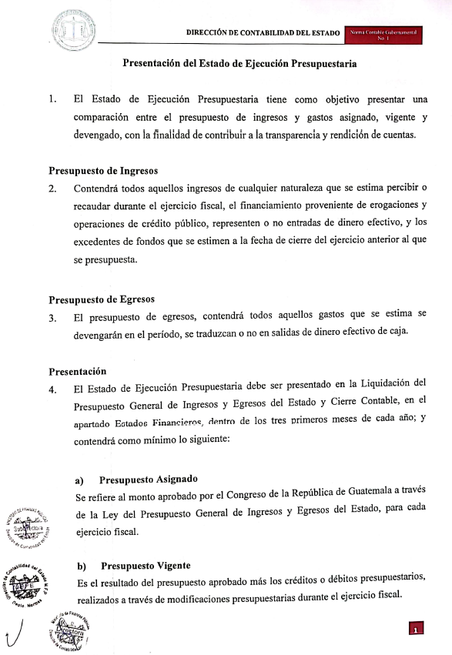

Slide 11
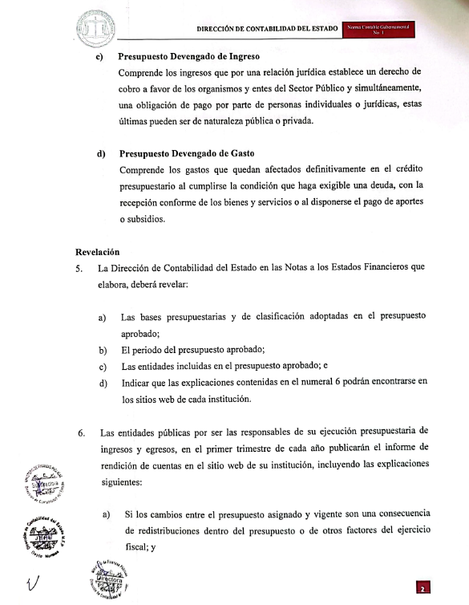

Slide 13
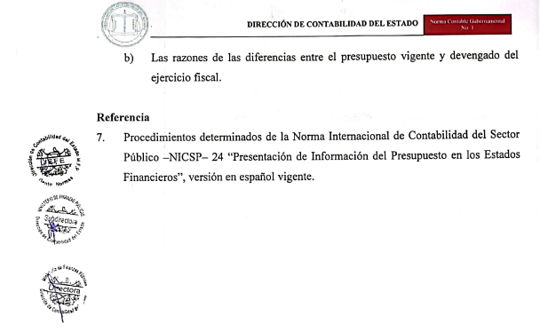

Slide 14
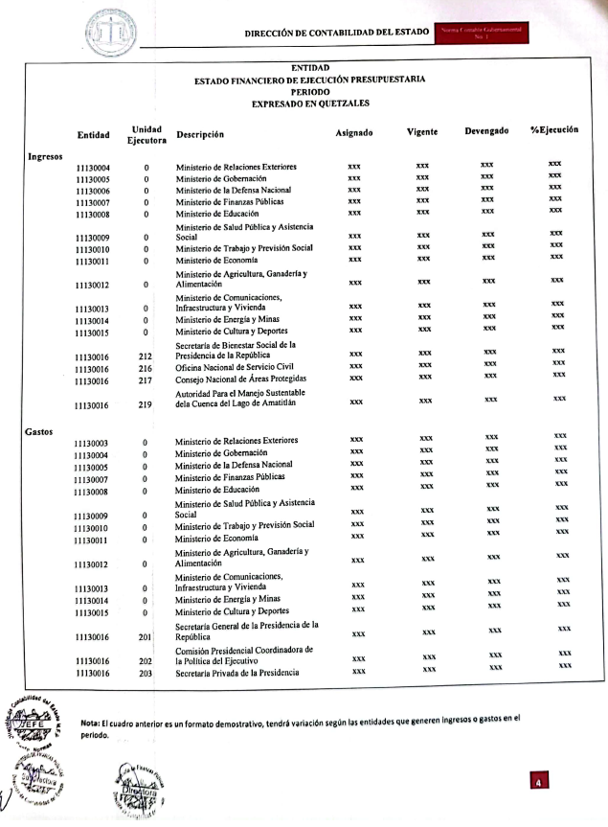

Slide 15
Aplicación de la NCG
Dirección de Contabilidad del Estado
Presenta el Estado de Ejecución Presupuestaria en la Liquidación del Presupuesto.
Entidades
Presentan explicaciones de las variaciones entre el presupuesto asignado y vigente, en el informe de rendición de cuentas.
Entidades
Presentan explicaciones sobre el presupuesto vigente y devengado, en el informe de rendición de cuentas.

Slide 16
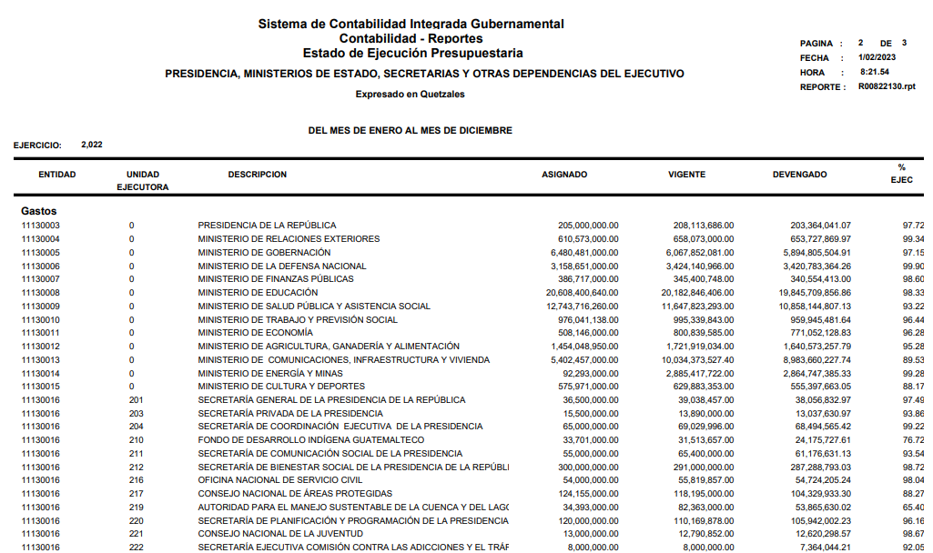

Slide 17
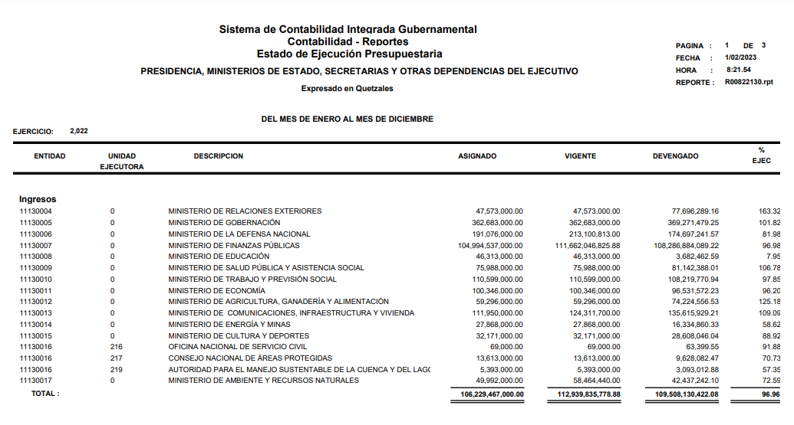

Slide 18
Ventajas de la ncg 1
Permite cumplir con lo establecido en la normativa vigente nacional.
Aumenta la transparencia de los recursos al presentar en un estado financiero la ejecución del presupuesto.
Ayuda a los usuarios a comprender las razones de las variaciones entre el presupuesto asignado, vigente y devengado.
Permite planificar de una manera más eficaz y eficiente los presupuestos.
Permite controlar los recursos, a través de la ejecución del presupuesto.
Mejora la calificación ante las calificadoras internacionales. (IFAC, BID, PEFA, FMI)

Slide 19
Conclusión de la implementación de la ncg
La Dirección de Contabilidad del Estado en la Liquidación del Presupuesto General de Ingresos y Egresos del Estado y el Cierre Contable, para el ejercicio fiscal 2023, incluirá el Estado de Ejecución Presupuestaria y las notas que le corresponden.
Las entidades de la Presidencia de la República, Ministerios de Estado, Secretarías y Otras Dependencias del Ejecutivo, serán las responsables de publicar en su sitio web, las variaciones de sus presupuestos, para el ejercicio fiscal 2023.

Slide 20
Generación de Información en SICOIN

Slide 21
GRACIAS POR SU ATENCIÓN

